Slide 1
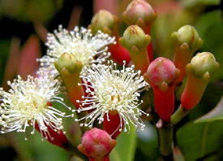
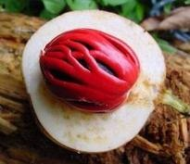
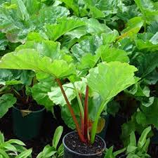
Jalur sikimat
apt. Aji Winanta, M.Sc

Slide 2
Contoh senyawa metabolit sekunder yang pembentukannya melalui jalur sikimat?

Slide 3
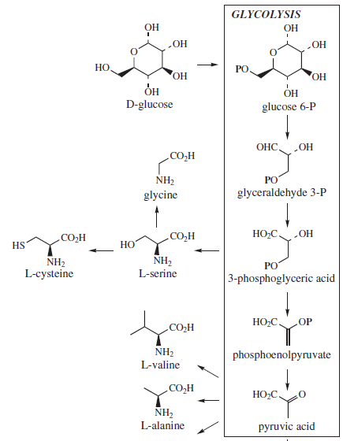
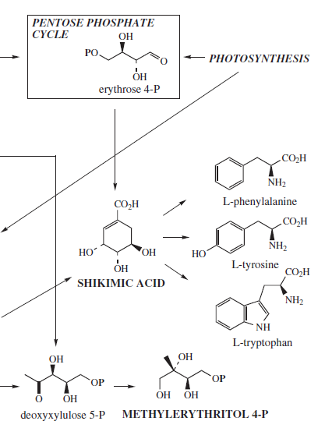
Peta jalur biosintesis

Slide 4
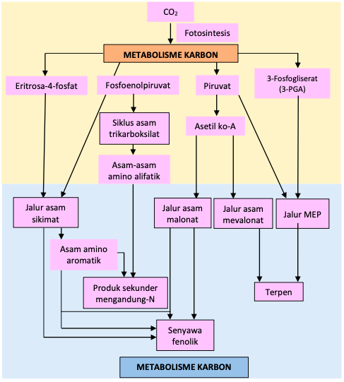

Slide 5
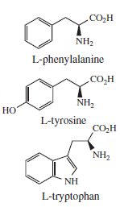

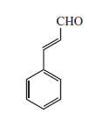
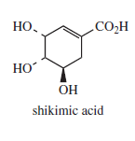
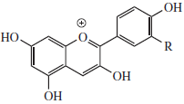
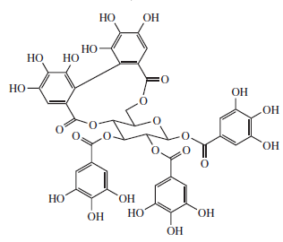

Produk jalur sikimat
Kumarin
Asam amino aromatik
Minyak atsiri (fenil propen)
Flavonoid
Lignin & lignan
Curcuminoid
Tanin

Slide 6
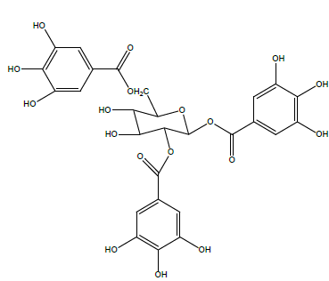
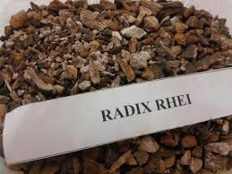
Asam sikimat membentuk tanin
Tanin adalah produk alami fenolik. Klasifikasi tanin :
Hydrolisable tanin (tanin terhidrolisis) Pada hidrolisis, memberikan asam galat dan glukosa.
contoh simplisia: rhei radix

Slide 7
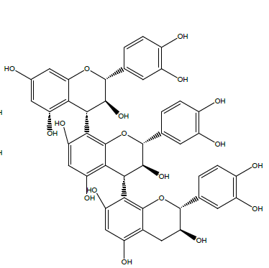
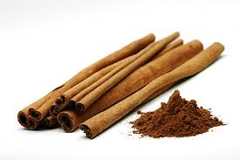
Asam sikimat membentuk tanin
Condensed tanin (tanin terkondendasi)
berbeda dengan tanin terhidrolisis. tanin ini mempunyai struktur terkait dengan flavonoid dan condensed tanin ini kekurangan gula pada strukturnya.

Slide 8
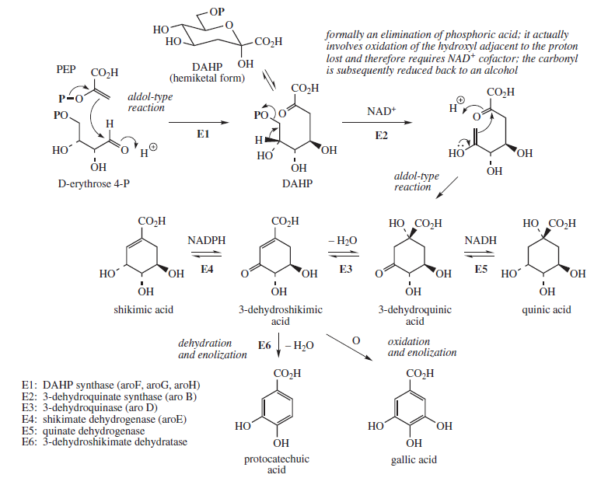
Asam sikimat membentuk tanin melalui asam galat

Slide 9
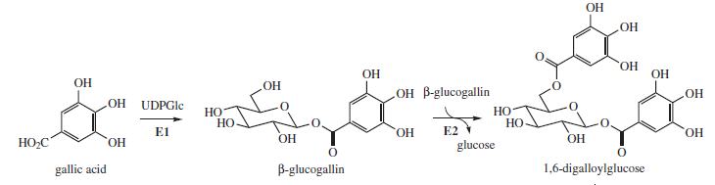
Asam sikimat membentuk tanin

Slide 10
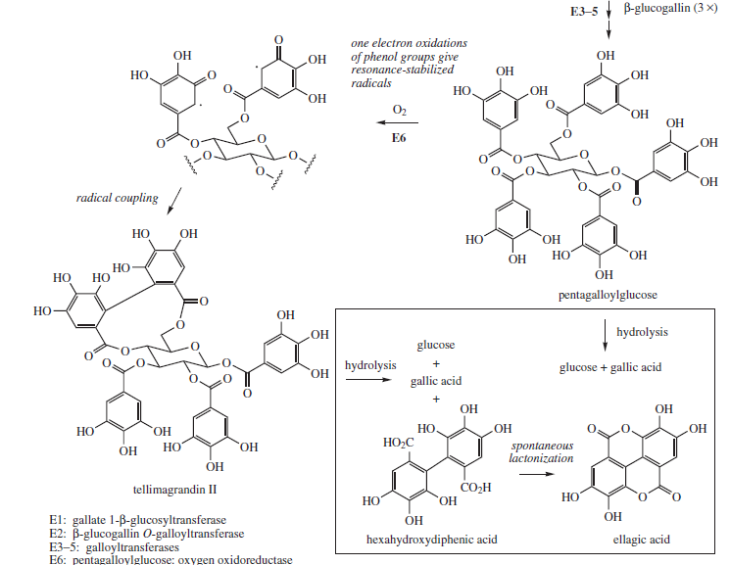
Asam sikimat membentuk tanin

Slide 11
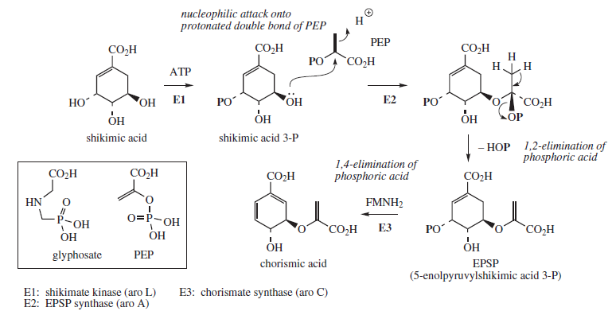
Asam korismat sebagai senyawa intermedier penting jalur sikimat

Slide 12
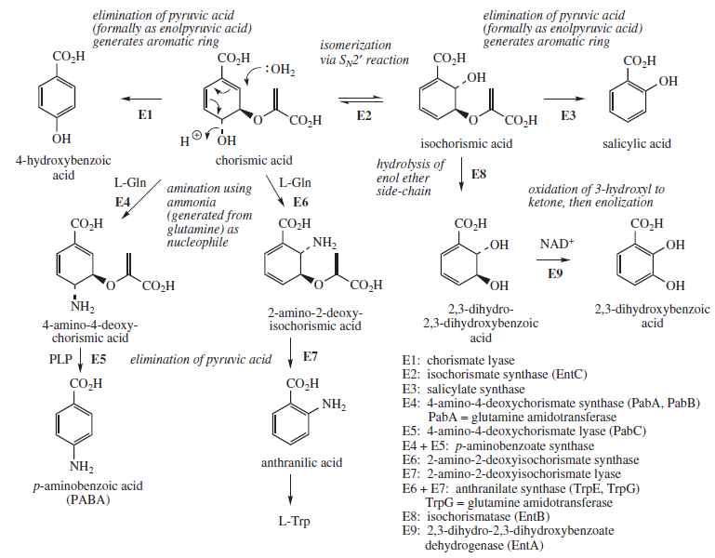
Asam korismat membentuk asam salisilat dan asam amino aromatiK

Slide 13
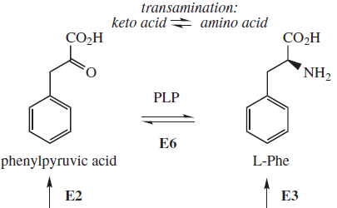
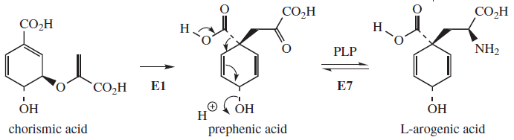
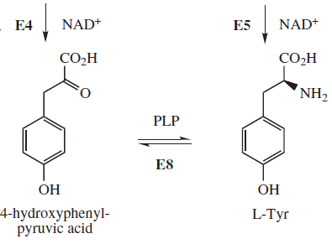
Asam korismat membentuk asam salisilat dan asam amino aromatiK

Slide 14
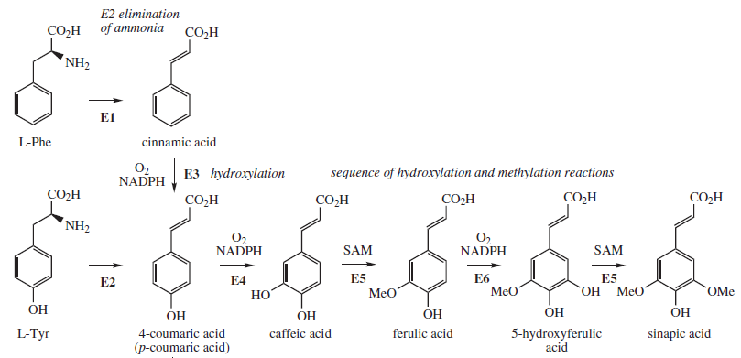
ASAM sikimat membentuk senyawa turunan C6C3 melalui L-fenil alanin

Slide 15

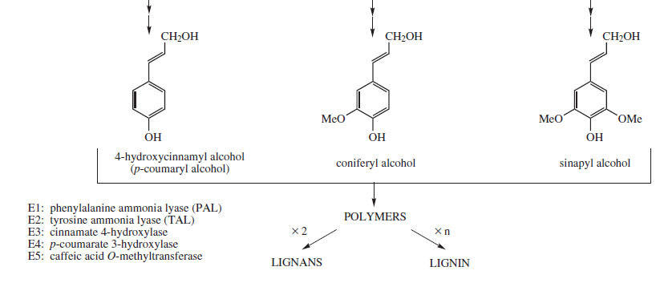
Asam sikimat membentuk lignin dan lignan

Slide 16
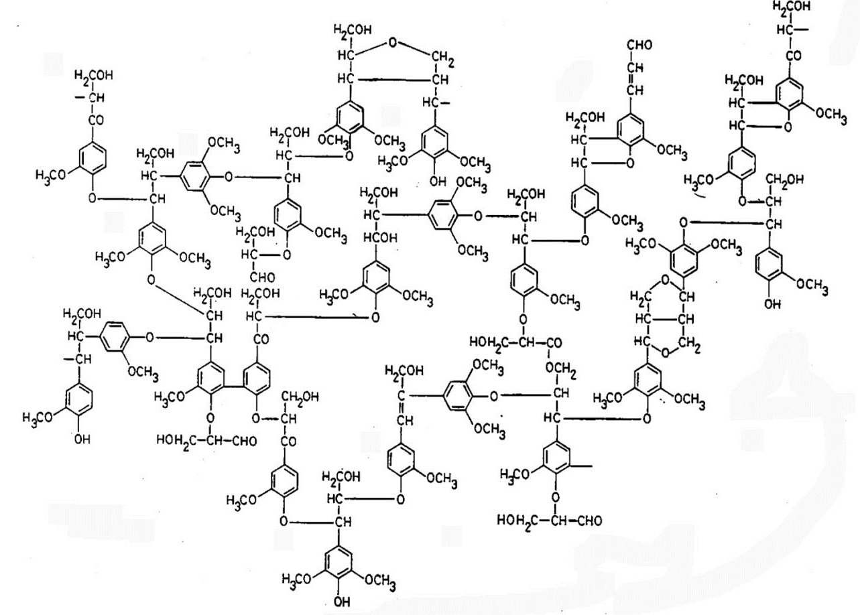
Polimerisasi lignan

Slide 17
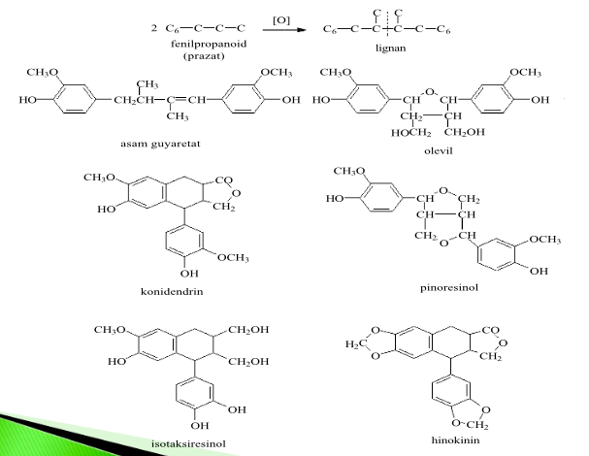

Slide 18
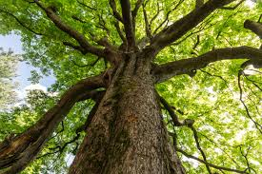
Lignin
Lignin atau zat kayu adalah salah satu zat komponen penyusun tumbuhan. Komposisi bahan penyusun ini berbeda-beda bergantung jenisnya. Lignin terutama terakumulasi pada batang tumbuhan berbentuk pohon dan semak. Pada batang, lignin berfungsi sebagai bahan pengikat komponen penyusun lainnya, sehingga suatu pohon bisa berdiri tegak (seperti semen pada sebuah batang beton).

Slide 19
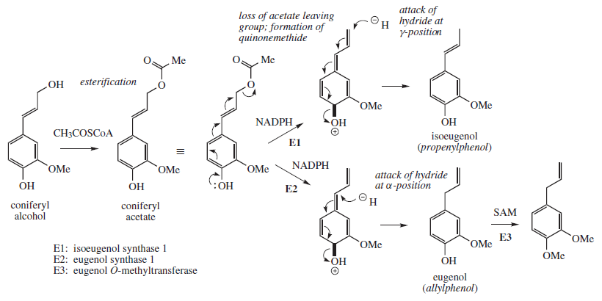
Asam sikimat membentuk senyawa fenilpropen (komponen minyak atsiri) melalui koniferil alkohol

Slide 20
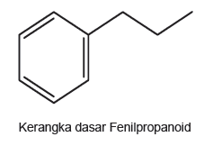
Fenilpropanoid merupakan suatu kelompok senyawa fenolik alam yg berasal dari asam amino aromatik fenilalanin dan tirosin

Slide 21
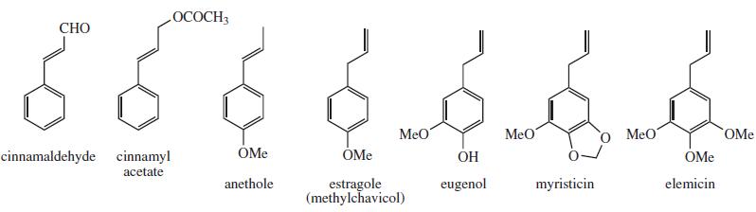
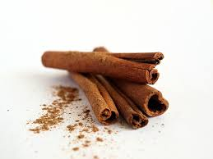
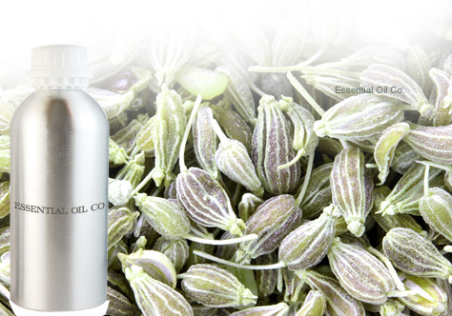
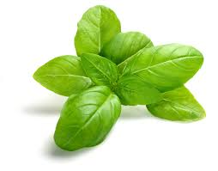
Asam sikimat membentuk senyawa fenilpropen (komponen minyak atsiri)

Slide 22
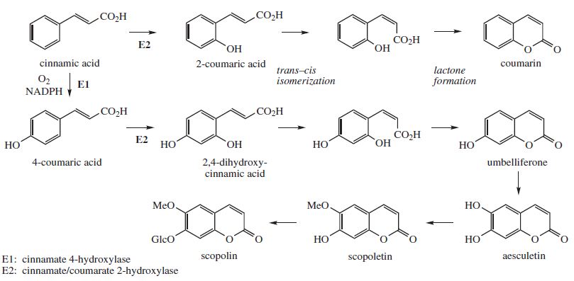
Asam sikimat membentuk senyawa kumarin melalui asam sinamat

Slide 23
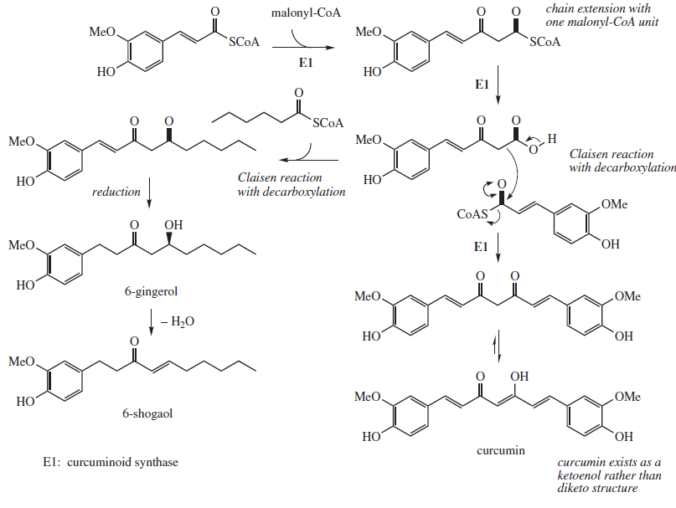
Curcumin dan gingerol: gabungan jalur sikimat dan malonat

Slide 24
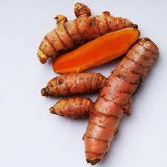
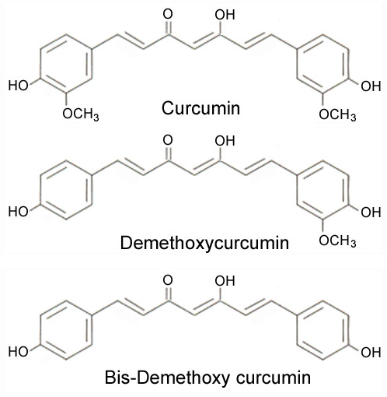
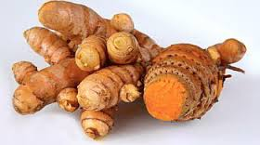
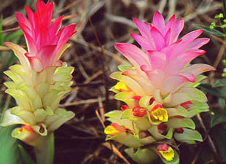
Curcuminoid

Slide 25
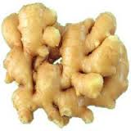
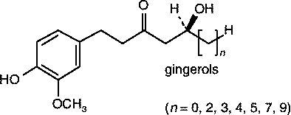
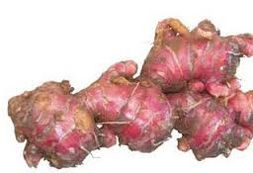
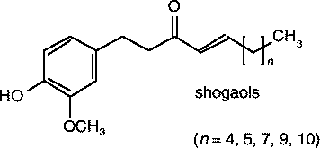
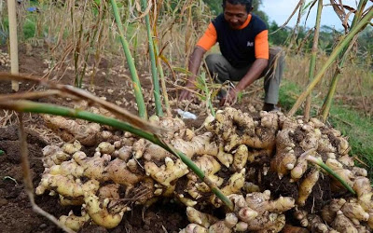
Gingerol dan shogaol

Slide 26
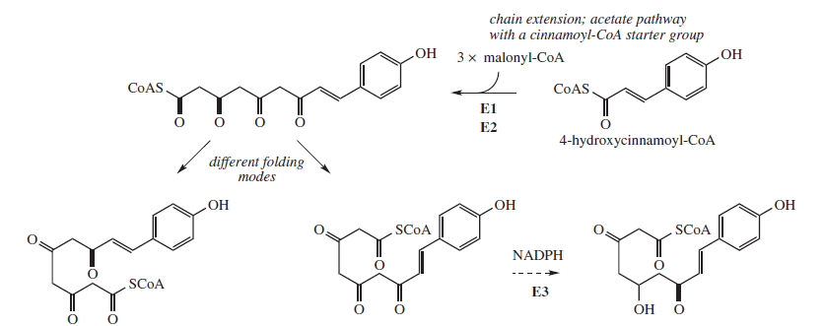
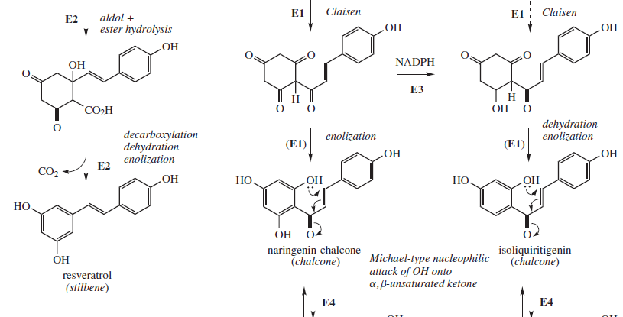
Flavonoid: gabungan jalur sikimat dan malonat. Calkon merupakan kelompok flavonoid paling awal

Slide 27
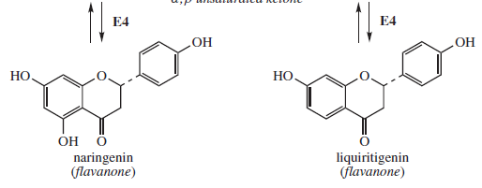
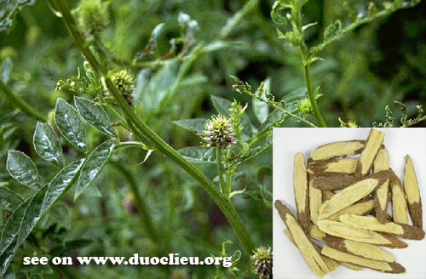
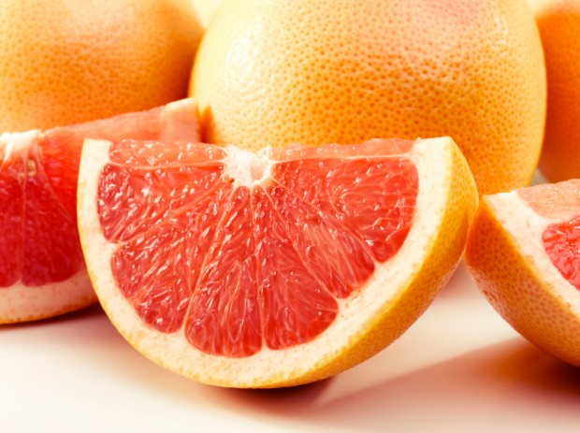
Calkon → flavanon
Liquiritae radix

Slide 28

Flavonoid: flavanon, flavonol. Flavon, flavandiol, antosian.

Slide 29



Glikosida flavonoid

Slide 30





Zat warna bunga: antocyan (flavilium)

Slide 31


Tanin terkondensasi
Merupakan polimer dari 2-50 (/ >) unit flavonoid yang terhubung dengan ikatan karbon-karbon yang tidak mudah terputus dengan cara hidrolisis.
Semua tanin terhidrolisis dan sebagian besar tanin terkondensasi larut dalam air, namun beberapa tanin terkondensasi sangat sukar larut air.
Tanin tsb. tidak dapat dihidrolisis menjadi molekul sederhana dan tidak mengandung gugus gula (≠ tanin terhidrolisis).

Slide 32

Tanin terkondensasi

Slide 33


Green and Black Tea
GREEN TEA:
dipreparasi dg pemanasan cepat pada suhu yang ditingkatkan untuk mendeaktivasi enzim.
mengandung katekin dg efek antioksidan tinggi.
(−)Epigallocatechin gallate (EGCG) >> (−)Epicatechin gallate (ECG), keduanya termasuk polyhydroxyflavan gallates → Tanin yg bersifat mengikat protein & pigmen, sbg antioksidan, dan memiliki sifat khas di lidah (astringent).

Slide 34


Black Tea
mengalami proses pengeringan lambat (fermentasi)
aktivitas enzim menyebabkan hidrolisis & oksidasi (Theaflavin)
efek antioksidan menurun drastis.

Slide 35

Isoflavon

Slide 36

Pterocarpan, isoflavan, rotenoid dan kumestan

Slide 37




Slide 38




Latihan
Dari jalur apakah senyawa ini terbentuk?

